Slide 1
FPGA设计基础
李新兵(risclite@gmail.com)
2012.04.12

Slide 2
提纲
了解FPGA芯片
FPGA开发板
FPGA设计

Slide 3
提纲
了解FPGA芯片
FPGA开发板
FPGA设计

Slide 4
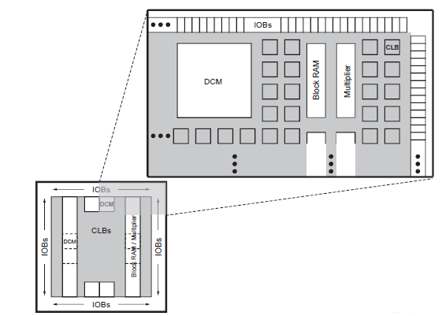
了解FPGA芯片
IOB
CLB
DCM
Multiplier
Block RAM

Slide 5
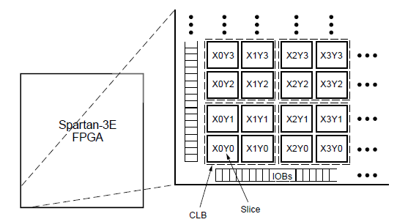
FPGA的CLB与Slice

Slide 6
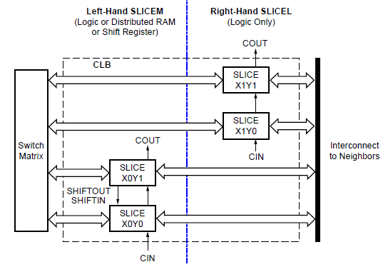
CLB内部

Slide 7
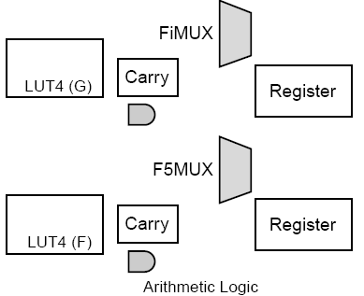
Slice内部（1）

Slide 8
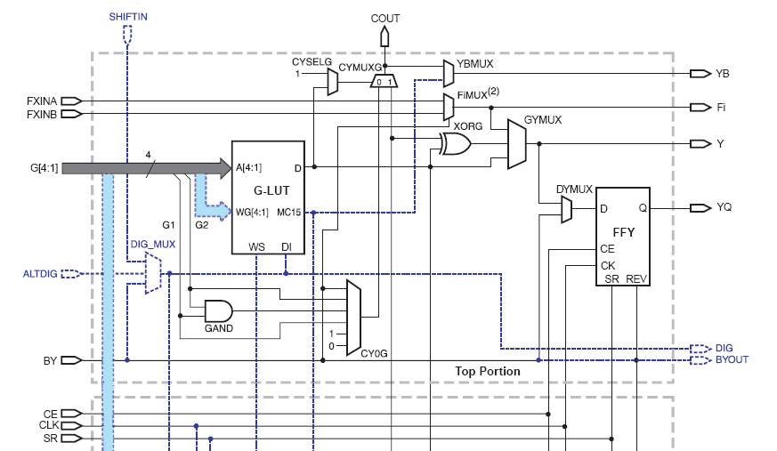
Slice内部（2）

Slide 9
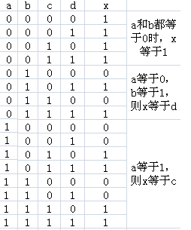
LUT4 (1)
always @ (posedge clk)
if ( a )
x <= c;
else if (b)
x <= d;
else
x <= 1’b1;

Slide 10
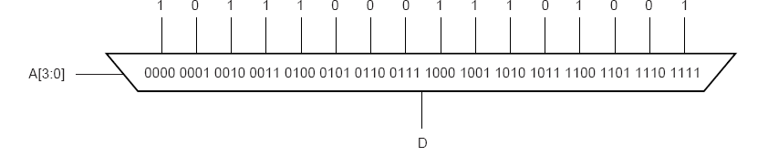
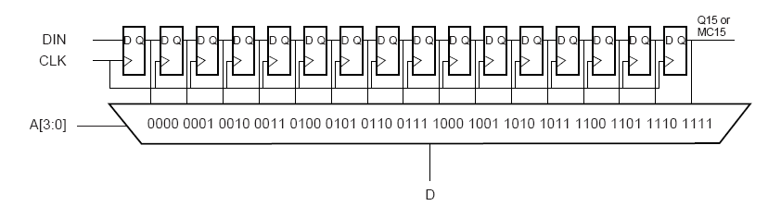
LUT4 (2)

Slide 11
FPGA内部其他部件
IOB——输入输出端口可编程
DCM——PLL，获取更加稳定和可配的时钟
Mulitiplier——专用乘法器，无需消耗CLB
BLOCK RAM——为ROM/RAM而准备

Slide 12
提纲
了解FPGA芯片
FPGA开发板
FPGA设计

Slide 13
FPGA开发板(1)
以FPGA芯片为核心，连接了各种丰富的外设，用户通过对FPGA芯片编程进而操纵外设
FPGA的核心作用——用户可编程，相当于人体的大脑
外设的表现作用——受FPGA控制，相当于人体的四肢

Slide 14
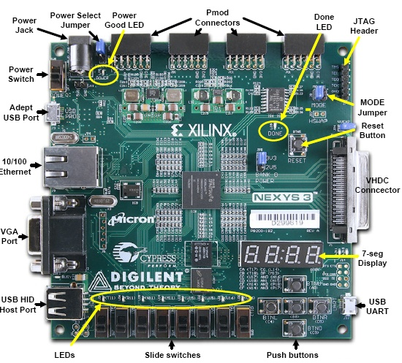
FPGA开发板(2)

Slide 15
提纲
了解FPGA芯片
FPGA开发板
FPGA设计

Slide 16
FPGA设计流程
确定FPGA设计使用的外部资源
确定FPGA设计使用的内部资源
根据内部和外部资源，进行Verilog RTL编程
仿真调试
FPGA下载执行

Slide 17

FPGA外部资源的确定
界定使用的外设
外设与FPGA之间的接口PIN
外设与FPGA之间的通讯方式
——得到了“由FPGA模拟”芯片的详细spec

Slide 18
FPGA内部资源的确定
对IOB进行配置，保证和外设的连接
评估片内PLL的使用，满足时钟要求
评估片内Block RAM和Multiplier的使用

Slide 19
FPGA的Verilog RTL编程
CLB->Slice->LUT4 通过互连线形成逻辑连接关系
Verilog RTL编程快速生成特定的逻辑关系
？<-RTL

Slide 20
谢谢 问答

